Slide 1
Diarree

Slide 2
Inhoud
Wat is diarree?
Verschijnselen
Complicatie
Oorzaken
Adviezen
Medicijnen

Slide 3
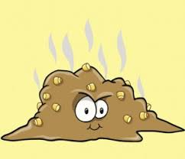
Wat is diarree?
Diarree is dunne, waterige ontlasting die vaker komt dan je gewend bent. Er is sprake van een versnelde darmperistaltiek. Diarree gaat meestal binnen 4 tot 7 dagen vanzelf over.

Slide 4
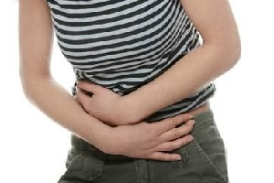
Verschijnselen
Buikkrampen
Misselijkheid en overgeven
Moe en slap voelen
Soms koorts
Soms hoofdpijn

Slide 5
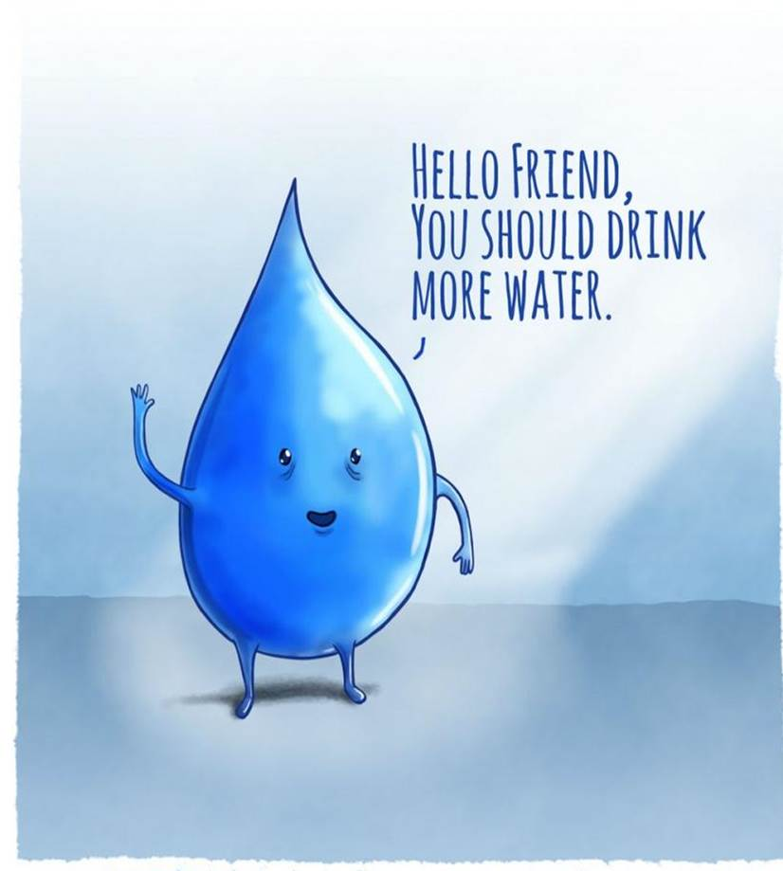
Complicatie
Uitdroging
Verschijnselen uitdroging:
Niet of weinig plassen
Dorst
Droge mond
Sufheid, verwardheid
Flauwvallen
Flauwvallen
Snelle ademhaling en/of hartslag
Diepliggende ogen
Koude armen & benen

Slide 6
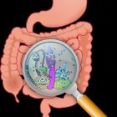
Oorzaken
Virus
Bacteriën of parasieten
Ontsteking darmwand (colitis ulcerosa, Crohn
Slechte hygiëne
Bijwerking geneesmiddel

Slide 7
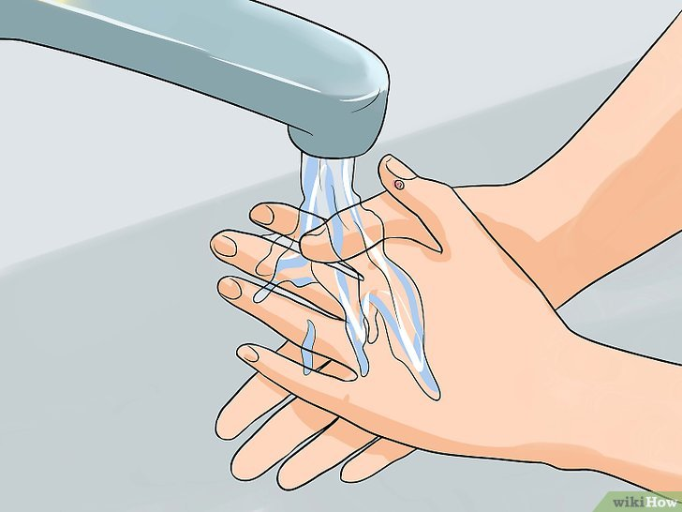
Adviezen
Veel drinken
Voorkom besmetting

Slide 8
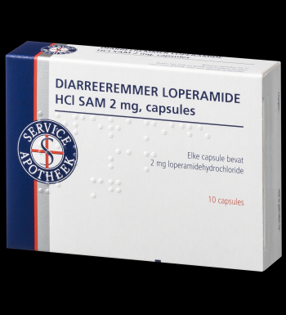
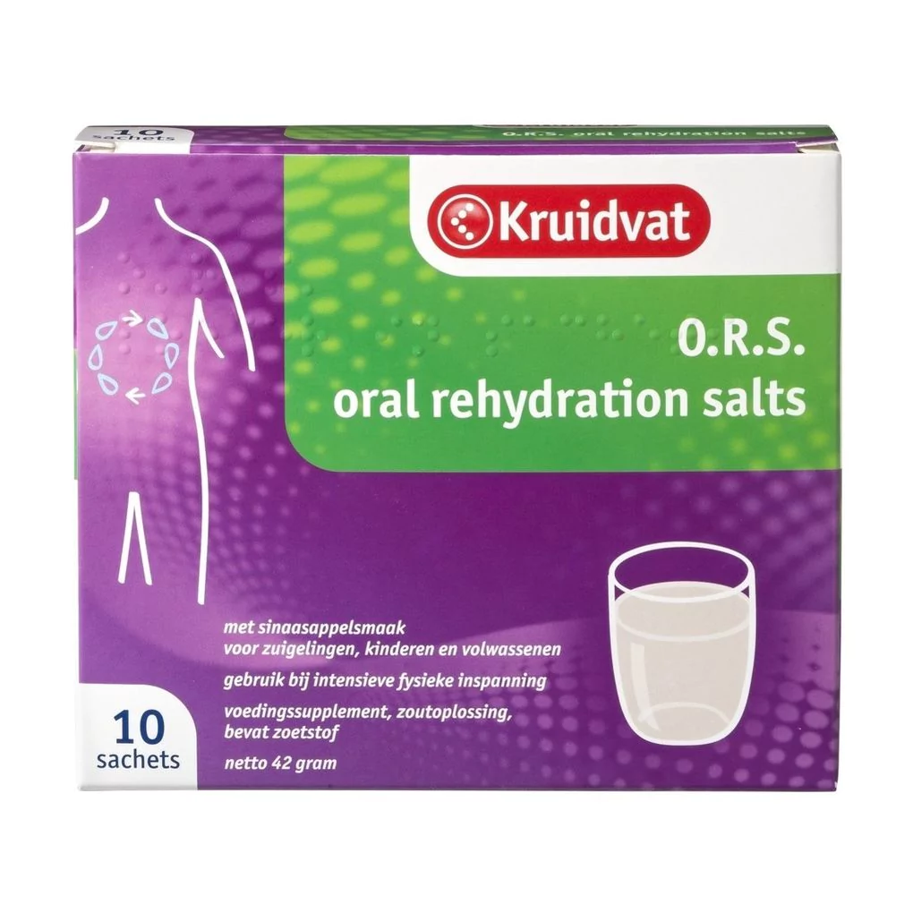
Medicijnen
Meestal niet nodig
Antidiarrhoica: remt de darmperistaltiek, oorzaak verdwijnt niet : Loperamide
Orale rehydratievloeistof: uitdroging voorkomen:
ORS.

Slide 9


